Slide 1

٢-٤
الأعداد الحقيقة
الفصل الدراسي الأول

Slide 2




صباح الخير ياوطني
صباح المجد والعلياء
التاريخ

Slide 3
التاريخ
01
حل الواجب
02
03
04
05
06
…

Slide 4


شريط الذكريات
التاريخ
01
02
03
04
05
06
…

Slide 5


التاريخ
01
بلغة الرياضيات المملكة العربية السعودية هي القاسم المشترك الاكبر الذي يضمنا بدون باقي والمضاعف المشترك للانتماء والولاء والحب والعطاء
02
03
04
اليوم
05
التاريخ
06
الحصة
…

Slide 6

استراتيجية التصفح
التاريخ
صفحة
٧٢
صفحة
٧٢

Slide 7
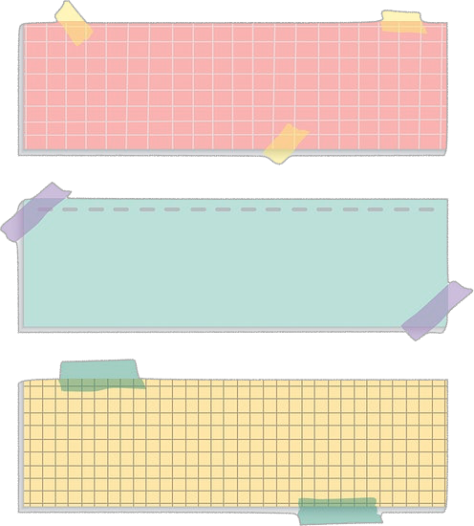

التاريخ
موضوع الدرس
الأعداد الحقيقية
صفحة
٧٢
الأهداف
أتعرف الاعداد في نظام الاعداد الحقيقية و أصنفها
المفردات
العدد غير النسبي
العدد الحقيقي

Slide 8











الفصل الثاني
الاعداد الحقيقة ونظرية فيثاغورس
التاريخ
موضوع الدرس
التركيز
الاعداد الحقيقية
صفحة
٧٢
التدريس
الأهداف
🔹اتعرف الاعداد في نظام الإعداد الحقيقية و اصنفها
التدريب
التقويم
جدول التعلم
المفردات
العدد غير النسبي
العدد الحقيقي
ماذا نعرف | ماذا سنتعلم | ماذا تعلمنا اليوم

Slide 9



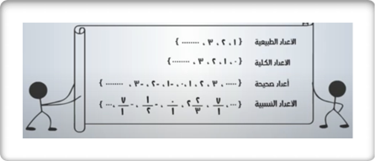
الفصل الثاني
الاعداد الحقيقة ونظرية فيثاغورس
التاريخ
موضوع الدرس
التركيز
جدول التعلم
الاعداد الحقيقية
صفحة
٧٢
التدريس
الأهداف
ماذا نعرف | ماذا سنتعلم | ماذا تعلمنا اليوم
🔹اتعرف الاعداد في نظام الإعداد الحقيقية و اصنفها
التدريب
التقويم
المفردات
العدد غير النسبي
العدد الحقيقي
🔹أتعرف الاعداد في نظام الأعداد الحقيقية و أصنفها
🔹 الاعداد النسبية
والجذور التربيعية

Slide 10
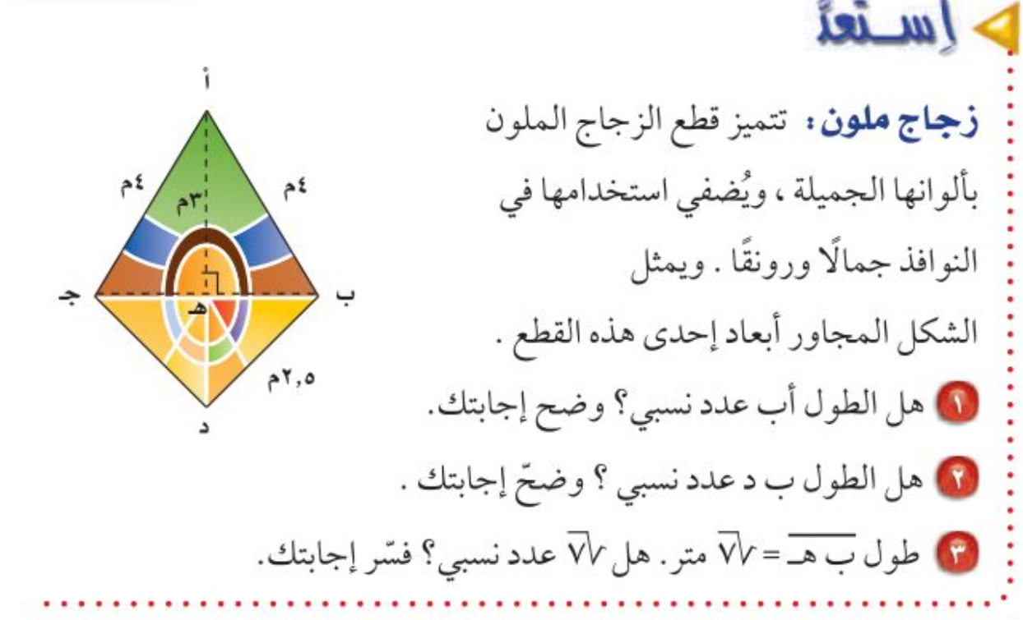
الفصل الثاني
الاعداد الحقيقة ونظرية فيثاغورس
التاريخ
موضوع الدرس
التركيز
الاعداد الحقيقية
صفحة
٧٢
التدريس
الأهداف
🔹اتعرف الاعداد في نظام الإعداد الحقيقية و اصنفها
التدريب
التقويم
المفردات
العدد غير النسبي
العدد الحقيقي

Slide 11
الفصل الثاني
الاعداد الحقيقة ونظرية فيثاغورس
التاريخ
موضوع الدرس
التركيز
الاعداد الحقيقية
صفحة
٧٢
التدريس
الأهداف
🔹اتعرف الاعداد في نظام الإعداد الحقيقية و اصنفها
التدريب
التقويم
المفردات
العدد غير النسبي
العدد الحقيقي
نعم لانه يمكن كتابته بشكل بسط ومقام
نعم لانه يمكن كتابته بشكل بسط ومقام
لا ، لانه لايمكن كتابته في شكل بسط ومقام

Slide 12


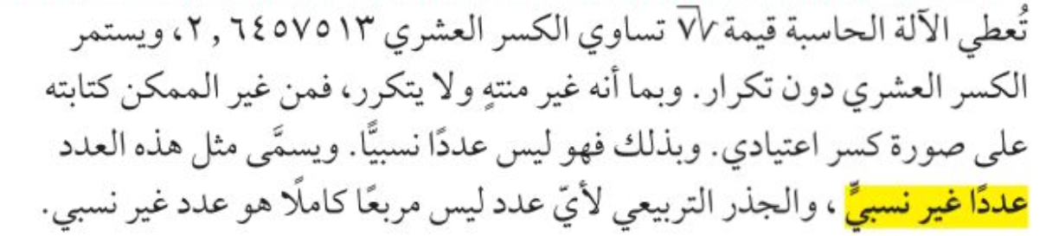
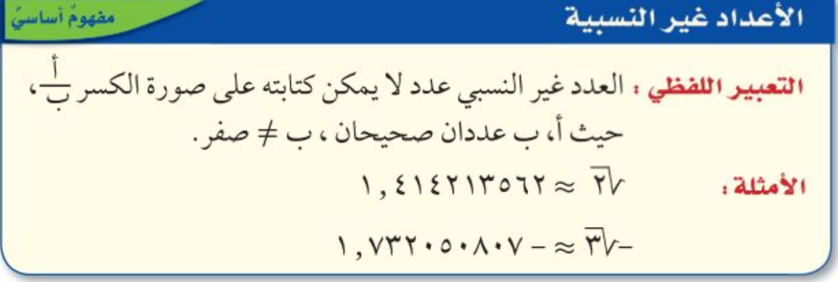
الفصل الثاني
الاعداد الحقيقة ونظرية فيثاغورس
التاريخ
موضوع الدرس
التركيز
الاعداد الحقيقية
صفحة
٧٢
التدريس
الأهداف
🔹اتعرف الاعداد في نظام الإعداد الحقيقية و اصنفها
التدريب
التقويم
المفردات
العدد غير النسبي
العدد الحقيقي

Slide 13
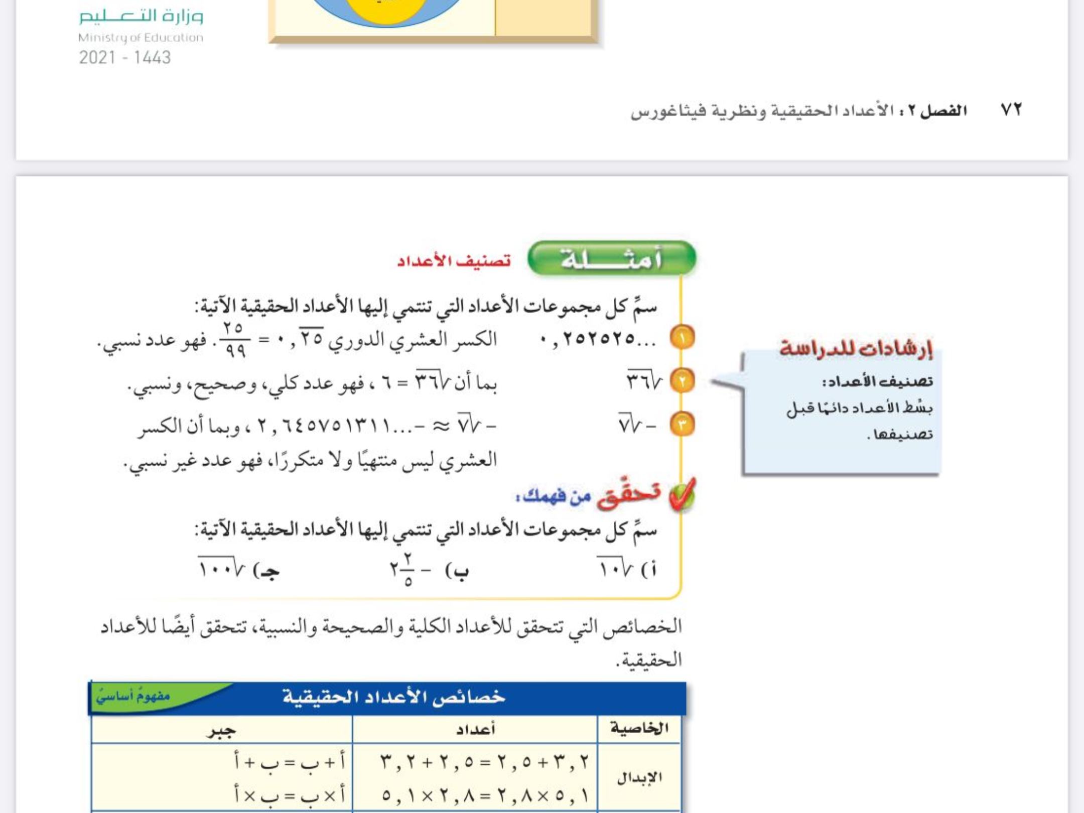

الفصل الثاني
الاعداد الحقيقة ونظرية فيثاغورس
التاريخ
موضوع الدرس
التركيز
الاعداد الحقيقية
الاعداد الحقيقية
صفحة
٧٢
التدريس
الأهداف
🔹اتعرف الاعداد في نظام الإعداد الحقيقية و اصنفها
التدريب
الاعداد النسبية
الاعداد غير النسبية
التقويم
المفردات
العدد غير النسبي
العدد الحقيقي
الكسور الاعتيادية
والكسور العشرية
الاعداد الصحيحة
الاعداد الكلية
٠، ١، ٢،…
الاعداد السالبة
-١، -٢،…

Slide 14
الفصل الثاني
الاعداد الحقيقة ونظرية فيثاغورس
التاريخ
موضوع الدرس
التركيز
الاعداد الحقيقية
صفحة
٧٣
التدريس
الأهداف
🔹اتعرف الاعداد في نظام الإعداد الحقيقية و اصنفها
التدريب
التقويم
المفردات
العدد غير النسبي
العدد الحقيقي

Slide 15
الفصل الثاني
الاعداد الحقيقة ونظرية فيثاغورس
التاريخ
موضوع الدرس
التركيز
الاعداد الحقيقية
صفحة
٧٣
التدريس
الأهداف
🔹اتعرف الاعداد في نظام الإعداد الحقيقية و اصنفها
التدريب
التقويم
المفردات
العدد غير النسبي
العدد الحقيقي

Slide 16
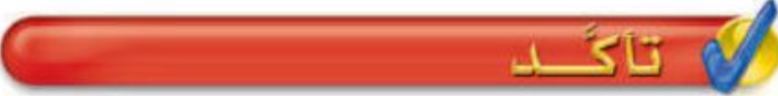

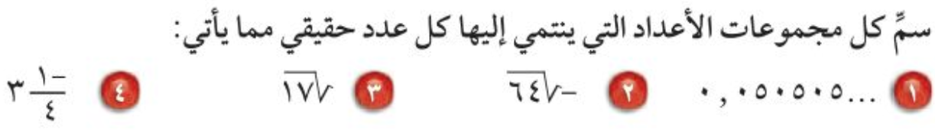
الفصل الثاني
الاعداد الحقيقة ونظرية فيثاغورس
التاريخ
موضوع الدرس
التركيز
الاعداد الحقيقية
صفحة
٧٥
التدريس
الأهداف
🔹اتعرف الاعداد في نظام الإعداد الحقيقية و اصنفها
التدريب
التقويم
المفردات
العدد غير النسبي
العدد الحقيقي

Slide 17
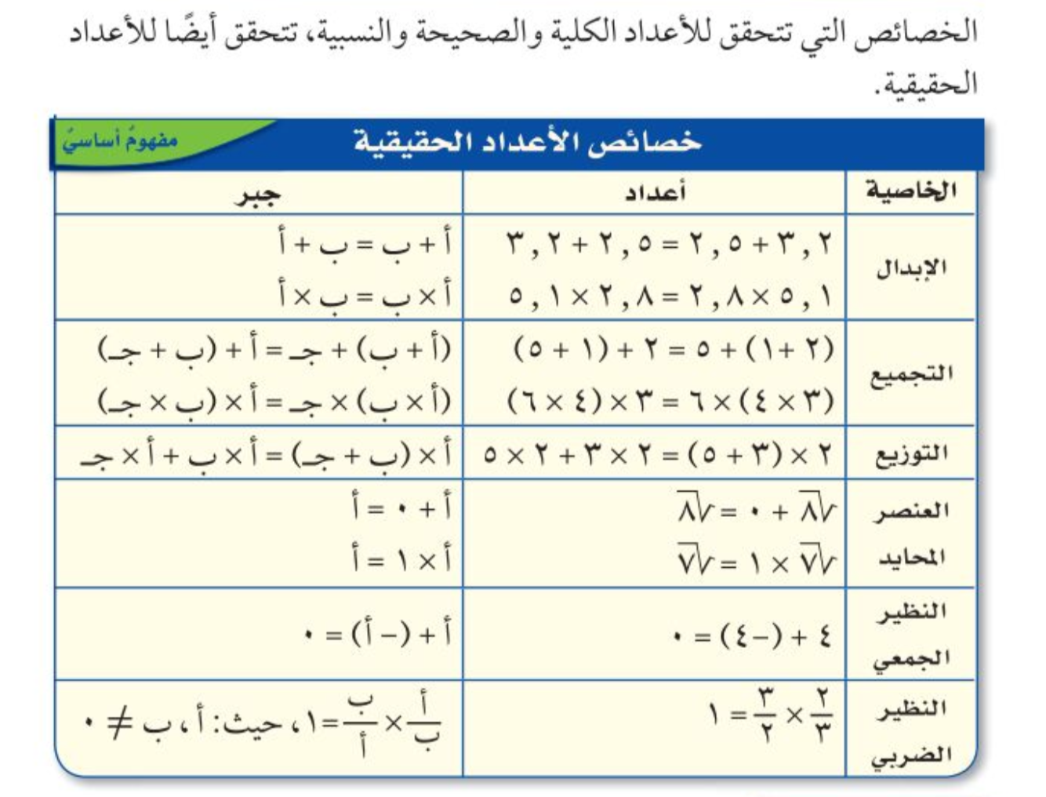
الفصل الثاني
الاعداد الحقيقة ونظرية فيثاغورس
التاريخ
موضوع الدرس
التركيز
الاعداد الحقيقية
صفحة
٧٣
التدريس
الأهداف
🔹اتعرف الاعداد في نظام الإعداد الحقيقية و اصنفها
التدريب
التقويم
المفردات
العدد غير النسبي
العدد الحقيقي

Slide 18

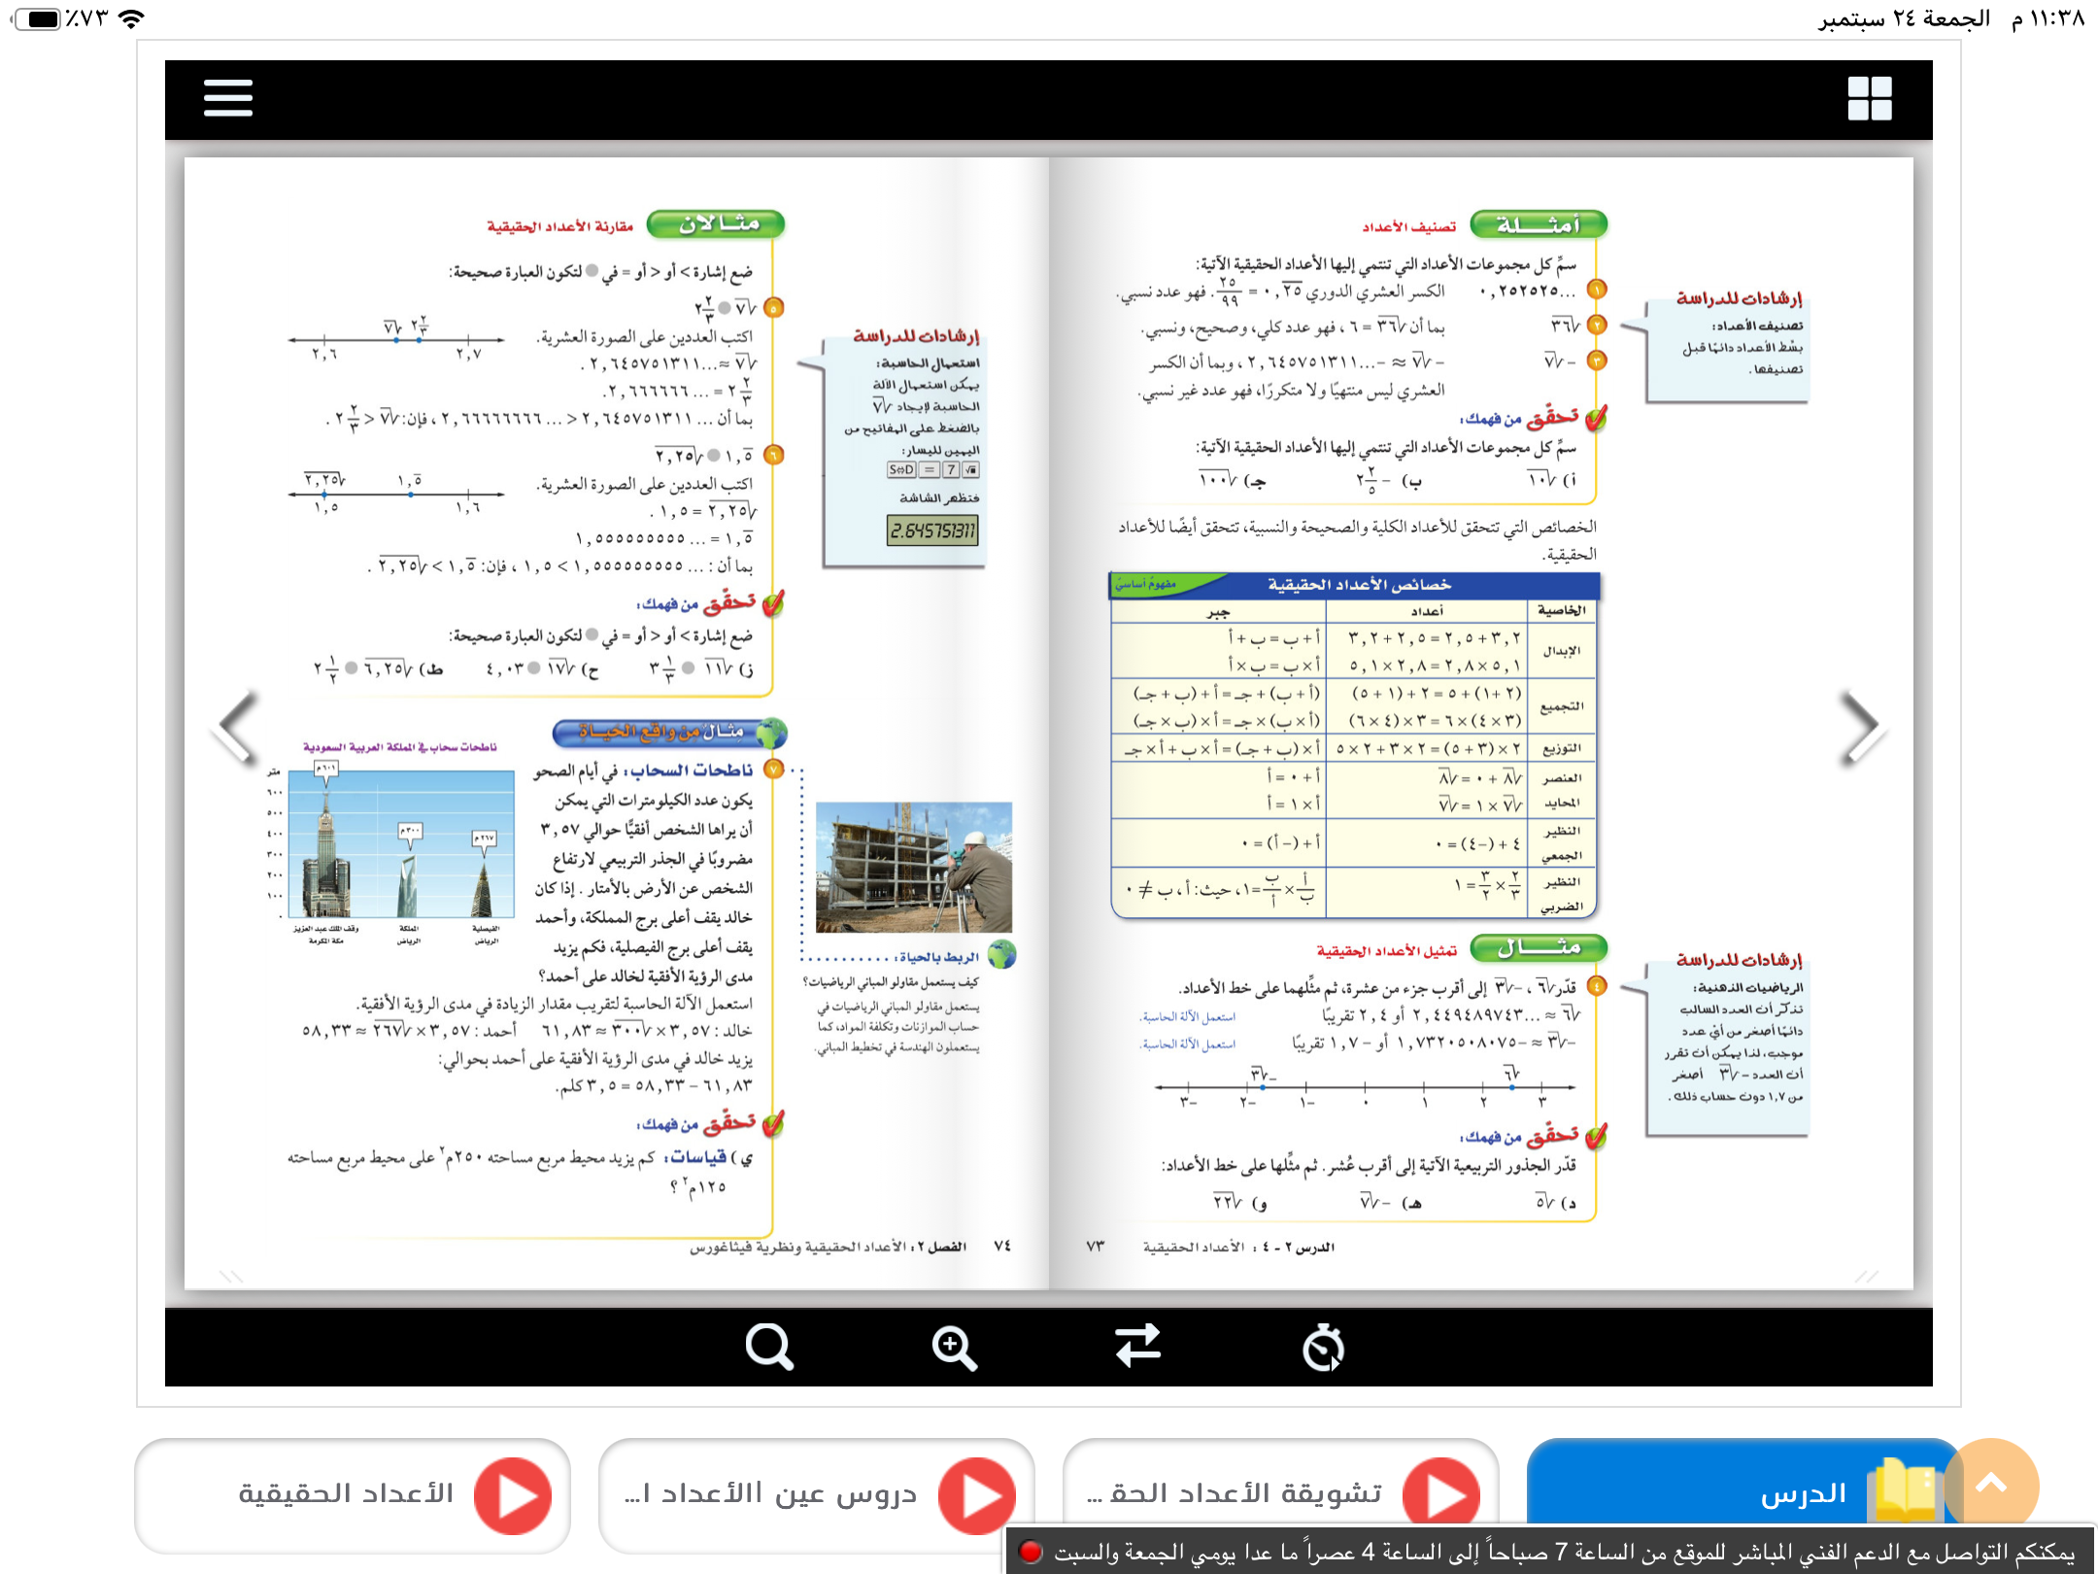
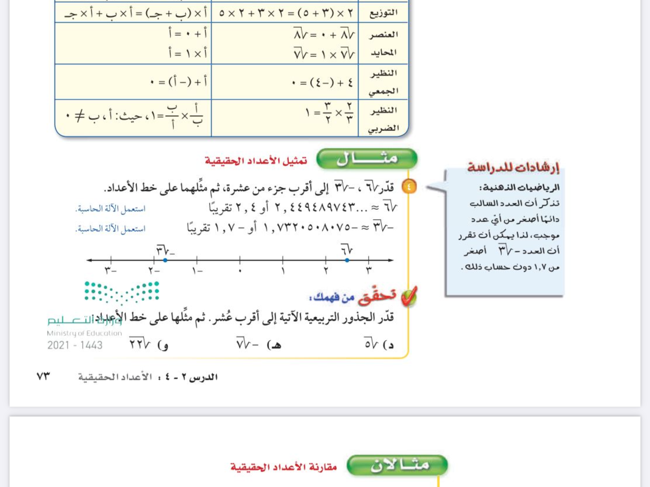
الفصل الثاني
الاعداد الحقيقة ونظرية فيثاغورس
التاريخ
موضوع الدرس
التركيز
الاعداد الحقيقية
صفحة
٧٣
التدريس
الأهداف
🔹اتعرف الاعداد في نظام الإعداد الحقيقية و اصنفها
التدريب
التقويم
المفردات
العدد غير النسبي
العدد الحقيقي

Slide 19
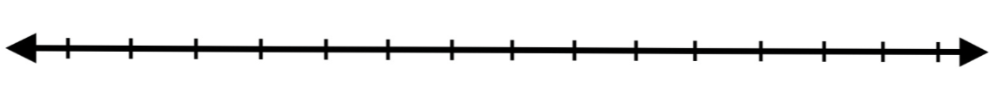
الفصل الثاني
الاعداد الحقيقة ونظرية فيثاغورس
التاريخ
موضوع الدرس
التركيز
الاعداد الحقيقية
صفحة
٧٣
التدريس
الأهداف
🔹اتعرف الاعداد في نظام الإعداد الحقيقية و اصنفها
التدريب
التقويم
المفردات
العدد غير النسبي
العدد الحقيقي

Slide 20

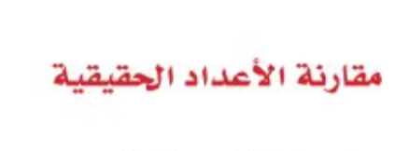
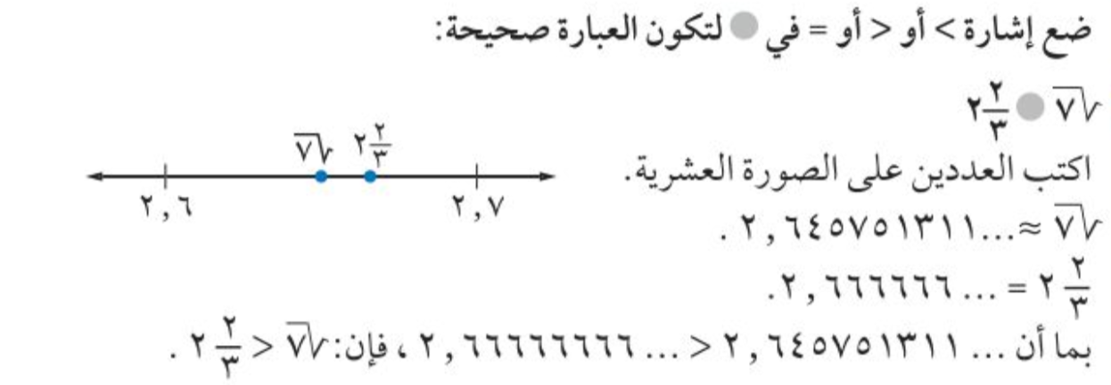
الفصل الثاني
الاعداد الحقيقة ونظرية فيثاغورس
التاريخ
موضوع الدرس
التركيز
الاعداد الحقيقية
صفحة
٧٤
التدريس
الأهداف
🔹اتعرف الاعداد في نظام الإعداد الحقيقية و اصنفها
التدريب
التقويم
المفردات
العدد غير النسبي
العدد الحقيقي

Slide 21

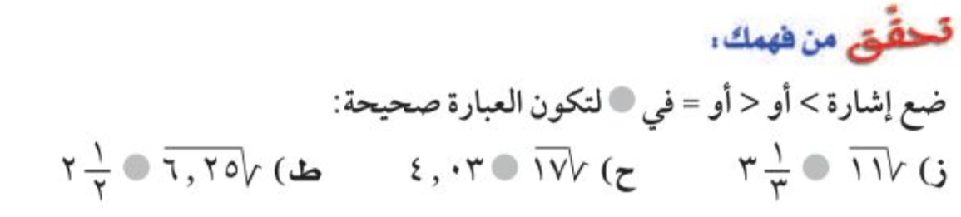
الفصل الثاني
الاعداد الحقيقة ونظرية فيثاغورس
التاريخ
موضوع الدرس
التركيز
الاعداد الحقيقية
صفحة
٧٤
التدريس
الأهداف
🔹اتعرف الاعداد في نظام الإعداد الحقيقية و اصنفها
التدريب
التقويم
المفردات
العدد غير النسبي
العدد الحقيقي

Slide 22
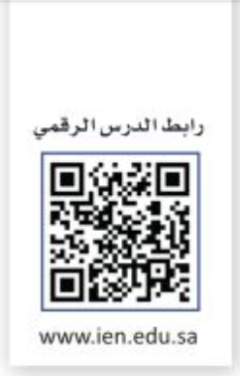

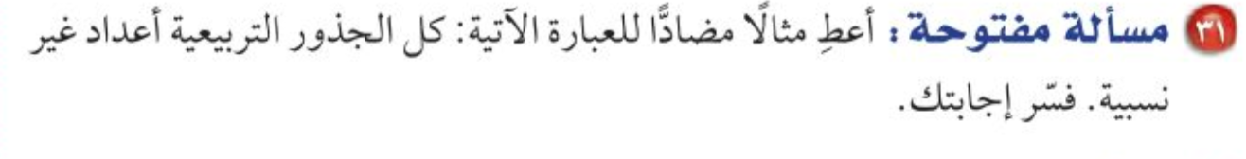

الفصل الثاني
الاعداد الحقيقة ونظرية فيثاغورس
التاريخ
موضوع الدرس
التركيز
مهارة تفكير عليا
الاعداد الحقيقية
صفحة
٧٦
التدريس
الأهداف
🔹اتعرف الاعداد في نظام الإعداد الحقيقية و اصنفها
التدريب
التقويم
المفردات
العدد غير النسبي
العدد الحقيقي

Slide 23
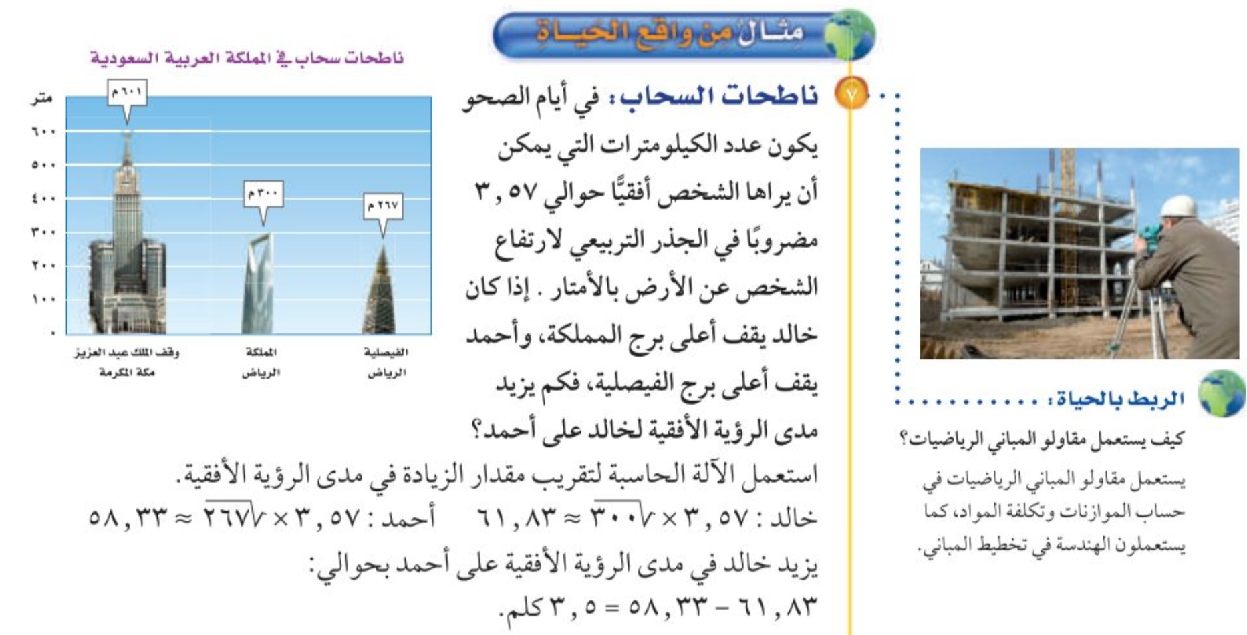
الفصل الثاني
الاعداد الحقيقة ونظرية فيثاغورس
التاريخ
موضوع الدرس
التركيز
الاعداد الحقيقية
صفحة
٧٤
التدريس
الأهداف
🔹اتعرف الاعداد في نظام الإعداد الحقيقية و اصنفها
التدريب
التقويم
المفردات
العدد غير النسبي
العدد الحقيقي

Slide 24
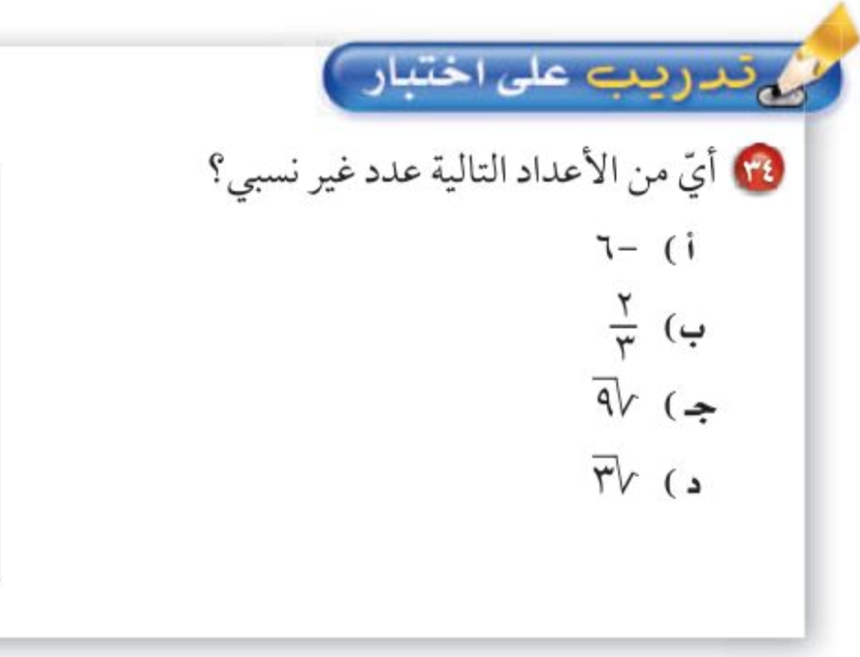


الفصل الثاني
الاعداد الحقيقة ونظرية فيثاغورس
التاريخ
موضوع الدرس
التركيز
الاعداد الحقيقية
صفحة
٧٦
التدريس
الأهداف
🔹اتعرف الاعداد في نظام الإعداد الحقيقية و اصنفها
التدريب
التقويم
المفردات
العدد غير النسبي
العدد الحقيقي

Slide 25
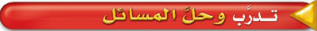
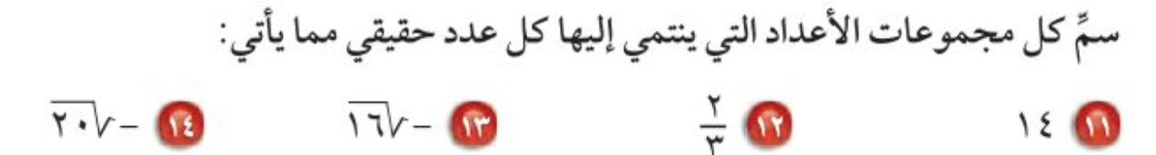
الفصل الثاني
الاعداد الحقيقة ونظرية فيثاغورس
التاريخ
موضوع الدرس
التركيز
الاعداد الحقيقية
صفحة
٧٥
التدريس
الأهداف
🔹اتعرف الاعداد في نظام الإعداد الحقيقية و اصنفها
التدريب
التقويم
المفردات
العدد غير النسبي
العدد الحقيقي

Slide 26
الاستفسارات
الفصل الثاني
الاعداد الحقيقة ونظرية فيثاغورس
التاريخ
موضوع الدرس
التركيز
الاعداد الحقيقية
التدريس
الأهداف
🔹اتعرف الاعداد في نظام الإعداد الحقيقية و اصنفها
التدريب
التقويم
المفردات
العدد غير النسبي
العدد الحقيقي

Slide 27

تعلمنا اليوم
الفصل الثاني
الاعداد الحقيقة ونظرية فيثاغورس
التاريخ
موضوع الدرس
التركيز
الاعداد الحقيقية
التدريس
الأهداف
🔹اتعرف الاعداد في نظام الإعداد الحقيقية و اصنفها
التدريب
التقويم
المفردات
العدد غير النسبي
العدد الحقيقي

Slide 28



الفصل الثاني
الاعداد الحقيقة ونظرية فيثاغورس
التاريخ
موضوع الدرس
التركيز
الاعداد الحقيقية
صفحة
٧٢
التدريس
الأهداف
🔹اتعرف الاعداد في نظام الإعداد الحقيقية و اصنفها
التدريب
جدول التعلم
التقويم
المفردات
العدد غير النسبي
العدد الحقيقي
ماذا نعرف | ماذا سنتعلم | ماذا تعلمنا اليوم
🔹الأعداد الحقيقية وتصنيفها
🔹أتعرف الاعداد في نظام الأعداد الحقيقية و أصنفها
🔹 الاعداد النسبية
والجذور التربيعية

Slide 29
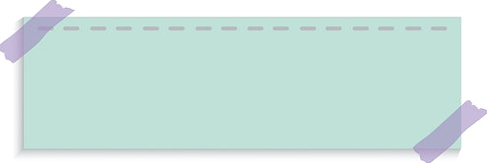



سُبْحَانَكَ اللَّهُمَّ وَبِحَمْدِكَ،
أَشْهَدُ أَنْ لَا إِلَهَ إِلَّا أَنْتَ
أَسْتَغْفِرُكَ وَأَتُوبُ إِلَيْكَ
الفصل الثاني
الاعداد الحقيقة ونظرية فيثاغورس
التاريخ
موضوع الدرس
التركيز
الاعداد الحقيقية
صفحة
التدريس
الأهداف
🔹اتعرف الاعداد في نظام الإعداد الحقيقية و اصنفها
التدريب
التقويم
المفردات
العدد غير النسبي
العدد الحقيقي
عزيزتي الطالبة
يمكنك زيارة قناة عين التعليمية

